Slide 1
艾地骨化醇软胶囊 医保申报资料（未包含经济性）
日健中外制药有限公司
2022年7月

Slide 2
药品基本信息
01
02
安全性
目录
有效性
03
05
创新性
06
公平性

Slide 3
药品基本信息
通用名
艾地骨化醇软胶囊
注册规格
0.5μg，0.75μg
中国大陆首次上市时间
2020年12月
目前大陆地区同通用名药品的上市情况
共1家
全球首个上市国家/地区及上市时间
2011年，日本
是否为otc药
否
参照药品建议
骨化三醇胶丸
适应症
治疗绝经后女性骨质疏松症
疾病基本情况
骨质疏松症是一种与增龄相关的骨骼疾病。中老年人是骨质疏松症的高危人群，中国50岁以上女性患病率达29.13%¹，尤其在绝经后女性中患病率较高，65岁以上女性患病率更达到51.6%，预计潜在年发病患者总数达5000万。椎体骨折风险也随之增加，严重影响老龄患者的生活质量。
用法用量
通常，成人口服艾地骨化醇0.75μg，一日一次。可根据症状适当减量为0.5μg，一日一次。
未满足需求
艾地骨化醇与目录内同治疗领域产品相比，带来更好的临床使用价值；使用方便，每日一粒。其半衰期长，依从性好，且益于肾功能不全者用药，可以改善现有目录不能满足的临床需求
1.夏维波,章振林,林华等.维生素D及其类似物临床应用共识[J].中华骨质疏松和骨矿盐疾病杂志,2018,11(01):1-19.

Slide 4
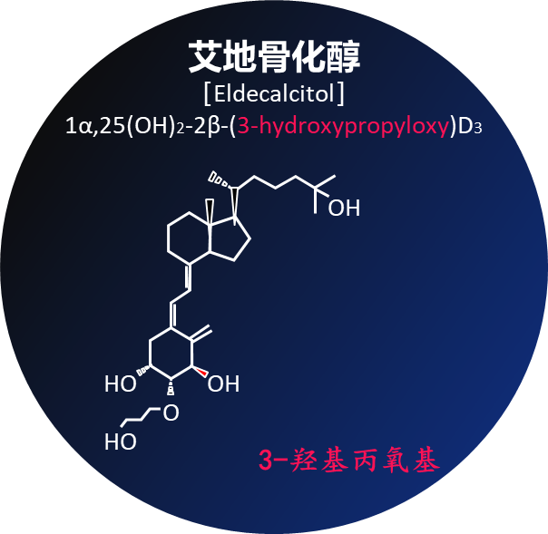
艾地骨化醇是新一代活性维生素D3衍生物
安全性
艾地骨化醇组和阿法骨化醇组的不良反应发生率没有显著差异，且具有较明确安全性特征
有效性
相较于阿法骨化醇，艾地骨化醇可有效提高骨密度，减少骨折发生风险；提高生活质量
创新性
新一代维生素D3衍生物，稳定持久作用于靶器官，促进肠道钙吸收；“双重机制”：抑制骨吸收和增强骨重塑；更优的临床使用价值和管理便利
公平性
满足临床选择多样化，提高骨质疏松患者药物可及性和可负担性的同时，支持“骨骼健康”行动，助力健康中国2030目标的实现

Slide 5
在中国和日本完成的Ⅲ期临床试验结果显示，艾地骨化醇组和阿法骨化醇组的不良反应发生率没有显著差异
安全性
在中国和日本完成的Ⅲ期临床试验结果显示，艾地骨化醇组和阿法骨化醇组的不良反应发生率没有显著差异。
根据日本10临床用药数据追踪，艾地骨化醇的安全性特征已较明确，并且本品的安全性特征与已上市的活性维生素D3制剂相似。
v
v
根据在日本10多年的上市后经验，艾地骨化醇的获益-风险平衡良好，与临床试验中收集到的安全性信息相比未发现新的安全性风险。
药品说明书¹收载的安全性信息
【总不良反应】
本品在日本完成的临床试验中，安全性评价对象802例中，出现309例（38.5%）456件不良反应
【主要不良反应】
尿钙上升163件（20.3%）
血钙上升120件（15.0%）
血中尿酸上升（包括高尿酸血症）15件（1.9%）
高钙血症12件（1.5%）
【严重不良反应】
高钙血症（1.5%）
急性肾衰竭（频率不明）
尿路结石（0.9%）
截至2022年4月30日使用艾地骨化醇的患者数估计约为10,693,640人
中国Ⅲ期临床试验²结果显示：与阿法骨化醇相比，艾地骨化醇组的血、尿钙升高发生率均相对较低。两组之间的不良反应发生率以及发生的不良反应类型均相似。
 | 艾地骨化醇 | 阿法骨化醇
不良反应 | 136例中发生了87例（64.0%）87件不良反应 | 82例（64.6%）277件不良反应。
不良事件 | 血钙升高1例（0.7%） | 3例（2.4%）
 | 尿钙升高 0例 | 1例（0.8%）
 | 艾地骨化醇
严重不良反应 （2,227） | 高钙血症723件 肾功能损伤315件 急性肾损伤193
非严重不良反 （8,166件） | 高钙血症1,162件 血钙升高420件 口渴228件
1.艾地骨化醇说明书
2.Jiang Y, et al. Eldecalcitol increases bone mineral density in Chinese osteoporotic patients without vitamin D or calcium supplementation. J Bone Miner Metab.2019 Nov;37(6):1036-1047.

Slide 6
艾地骨化醇药品评审报告节选^{1,2}
有效性
本品在日本完成的一项1054例原发性骨质疏松症患者中开展的随机、双盲、平行对照试验，研究以阿法骨化醇（ALF）为对照药，艾地骨化醇（ELD）组528例、ALF组526例。研究结果显示，ELD组非外伤性新发椎体骨折发生率，相对风险降低率为26%；非外伤性前臂骨骨折发生率方面，相对风险降低率为71%。
本品在我国完成了一项以ALF为阳性对照药的多中心、随机、双盲双模拟、平行对照试验。研究共纳入265例原发性骨质疏松患者，其中ELD组共137例，ALF共128例。主要疗效指标FAS结果显示，治疗12个月后，患者的腰椎1-4骨密度相对基线值的变化率优于ALF。次要疗效指标如方面，较ALF相比，本品在数值的改善方面具有优势。腰椎1-4骨密度T score及全髋骨密度变化率等
临床与统计评价：在日本证实了本品较ALF相比，在降低新发椎体骨折发生风险方面，具有优效性，同时在降低非外伤性前臂骨骨折发生风险及骨密度改善方面，本品疗效也优于对照药ALF。本品在我国开展的临床研究结果证实了艾地骨化醇0.75µg，一日一次给药，12个月的腰椎1-4骨密度相对基线值的变化率优于ALF 1.0µg，每日一次
在日本的三期临床研究对照药选择阿法骨化醇，是因为当时在日本市场上阿法骨化醇是临床使用最广泛和销售量最大的同治疗领域产品，在中国的三期的临床研究同样延续了
这样的设计
2. 艾地骨化醇软胶囊（JXHS1800012-013）申请上市技术审评报告

Slide 7
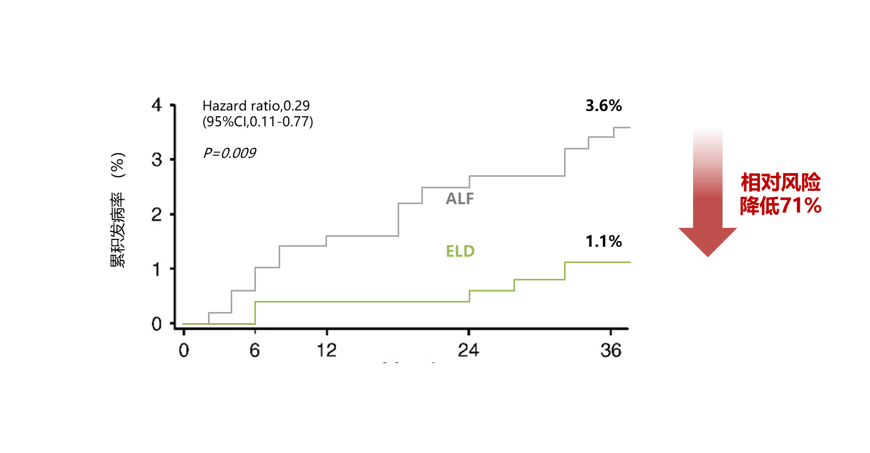
相较于阿法骨化醇，艾地骨化醇可有效提高骨密度、减少骨折发生风险，并能改善患者生活质量
有效性
减少骨折发生风险
提高骨密度
改善患者生活质量
日本三期：治疗12和36个月时，艾地骨化醇提高腰椎BMD分别为2.3%（P<0.001）和3.3%（P<0.001）；提高全髋BMD分别为1.4%（P<0.001）和2.7%（P<0.001）。
中国三期：艾地骨化醇显著增加中国患者的腰椎骨、全髋和股骨颈骨密度2.5%,1.3%,1.78%²
在日本开展的为期3年，随机，双盲，阳性对照的III期临床研究¹显示，相比于阿法骨化醇，艾地骨化醇减少新发前臂骨骨折，椎体骨折相对风险高达71%，26%¹。
，
日本研究的事后分析³发现，艾地骨化醇显著降低下椎体（T11-L4）骨折发生率和严重椎体骨折（3级）累积发生率，并总体改善患者健康相关生活质量（HRQOL0)
第3年
3年内新前臂骨骨折发生率
6
5
阿法骨化醇组
4
*
艾地骨化醇组
椎体骨折
- 26%
3
*
*与基线相比 P<0.05
+ 2.5%
使用SF-36®评价的
HRQOL评分与基线的变化
腰椎骨骨密度
2
前臂骨骨折
- 71%
+ 1.3%
1
全髋骨密度
0
股骨颈骨密度
+ 1.78%
-1
-2
*
-3
PF
RP
BP
GH
VT
SF
RE
MH
身体机能（PF）、身体健康问题导致的社交能力受限（RP）、身体疼痛（BP）、整体健康（GH）、活力（VT）、社会生活机能（SF）、情绪问题导致的社交能力受限（RE）及心理健康（MH）
1.Matsumoto T, et al. A new active vitamin D3 analog, eldecalcitol, prevents the risk of osteoporotic fractures--a randomized, active comparator, double-blind study. Bone. 2011 Oct;49(4):605-12.
2.Jiang Y, et al. Eldecalcitol increases bone mineral density in Chinese osteoporotic patients without vitamin D or calcium supplementation. J Bone Miner Metab.2019 Nov;37(6):1036-1047.
3. Hagino H, et al. Eldecalcitol reduces the risk of severe vertebral fractures and improves the health-related quality of life in patients with osteoporosis. J Bone Miner Metab. 2013 Mar;31(2):183-9.

Slide 8
艾地骨化醇纳入国内外多个权威指南，被推荐用于骨质疏松症治疗
有效性
日本指南推荐
日本骨质疏松症指南（2015）¹
艾地骨化醇在增加骨密度方面被推荐为A级证据；
在抑制椎体骨折方面被推荐为A级证据；
在抑制非椎体骨折方面被推荐为B级证据；
在股骨近骨端骨折方面被推荐为C级证据
骨质疏松性椎体压缩骨折诊治专家共识（2021版）²
骨转换生化标志物临床应用指南（2021）³
维生素D及其类似物临床应用共（2018）⁴
中国老年骨质疏松症诊疗指南（2018）⁵
中国指南推荐
｡
治疗骨质疏松性椎体压缩骨折（OVCFs）的常用药物中的活性维生素D包括艾地骨化醇
钙剂与维生素D是治疗骨质疏松症的基础药物｡钙剂､维生素D制剂（包括普通维生素D､骨化三醇､阿法骨化醇､艾地骨化醇等）及降钙素治疗均可使BTMs轻度下降，尤其是骨吸收指标｡
艾地骨化醇（eldecalcitol，ED-71）是新型维生素D类似物，其与1,25(OH)2D相比，血清半衰期更长，抑制破骨细胞的活性更强，使骨密度增加的幅度更明显，已在国外上市用于骨质疏松症防治｡
与阿法骨化醇相比，艾地骨化醇能够更大程度地抑制骨转换标记物NTX的表达。
1.日本骨质疏松症学会. 骨质疏松预防和治疗指南2015年版
2.中国康复医学会骨质疏松预防与康复专业委员会. 骨质疏松性椎体压缩骨折诊治专家共识2021版
3.中华医学会骨质疏松和骨矿盐疾病分会. 骨转换生化标志物临床应用指南2021
4.中华医学会骨质疏松和骨矿盐疾病分会. 维生素D及其类似物临床应用共识[J]. 协和医学杂志,2018,9(2):127-143
5.马远征,等. 中国老年骨质疏松诊疗指南(2018)[J]. 中国老年学杂志,2019,39(11):2561-2579.

Slide 9
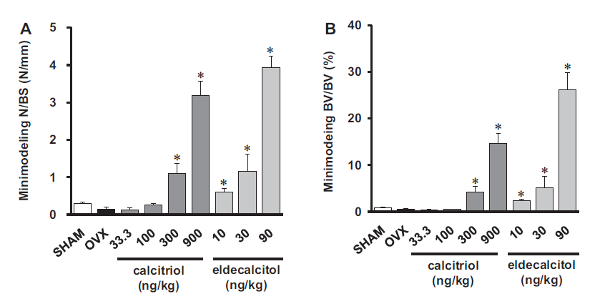
艾地骨化醇具有双重作用机制，增强骨重塑，稳定持久抗击骨质疏松症的发生
创新性
新一代维生素D3衍生物，稳定持久作用于靶器官，并有效促进肠道钙吸收
双重机制，增强骨重塑：抑制骨吸收，促进骨形成
艾地骨化醇结构上是在1α,25(OH)₂D基础上，于2β位引入了3-羟基丙氧基^{1,2}，帮助艾地骨化醇更稳定持久地作用靶器官：
无需补充外源性维生素D3或钙剂⁵ 。无论基线钙摄入量多少，艾地骨化醇对各部位骨密度的效果无显著差异。
艾地骨化醇通过抑制破骨细胞前体中S1PR2的表达，促使破骨细胞前体从骨髓腔动员至血液循环，从而抑制破骨细胞的骨破坏³。
艾地骨化醇可以促进骨骼的“迷你型塑造”骨形成，且其效力约是目录内骨化三醇的10倍^{6（如下图所示）}
体内研究发现，在骨髓消融后单次注射艾地骨化醇可以增强骨基质重塑，而注射阿法骨化醇则不会观察到这种现象⁴｡
A图：股骨远端小梁骨表面每骨表面的微重建数目
B图：每总骨体积的微重建骨体积
艾地骨化醇
与维生素D结合蛋白（DBP）结合更牢固，增强血液中的稳定性
发挥稳定、持续的作用
OH
在细胞中难被CYP24A1代谢
增强细胞中的稳定性；
HO
O
OH
在细胞内，与维生素D受体（VDR）结合更稳定²
OH
1.Qian Zhao et al. Non‑Compartmental Pharmacokinetics and Safety of Single‑Dose Eldecalcitol (ED‑71) in Healthy Chinese Adult Males, Clinical Drug Investigation, 2018, doi.org/10.1007/s40261-018-0682-9
2.Susumi Hatakeyama et al. Synthesis and biological evaluation of a 3-positon epimer of 1α,25-dihydroxy-2β-(3-hydroxypropoxy)vitamin D3 (ED-71), 2006, Journal of Steroid Biochemistry & Molecular Biology 103 (2007) 222–226
3.Toshio Matsumoto, Vitamin D analogs and bone: preclinical and clinical studies with eldecalcitol, BoneKEy Reports, Article number: doi:10.1038/bonekey.2014.8
4.N. Okuda et al. ED-71, a novel vitamin D analog, promotes bone formation and angiogenesis and inhibits bone resorption after bone marrow ablation, Bone 40 (2007) 281–292
5. Jiang Y, et al. Eldecalcitol increases bone mineral density in Chinese osteoporotic patients without vitamin D or calcium supplementation. J Bone Miner Metab.2019 Nov;37(6):1036-1047.
6 Saito H, et al. J Steroid Biochem Mol Biol. 2013,136 178-182.

Slide 10
艾地骨化醇血清半衰期高达53小时，临床使用每天一次一片，便于患者管理
创新性
艾地骨化醇与1,25(OH)₂D相比，血清半衰期更长¹，为53小时^{2，}
艾地骨化醇不经肾脏1-α羟化酶羟化，适用于肾脏功能不全者用药²。
与DBP的高亲和力（约是骨化三醇的4.2倍）以及其2-羟基丙氧基具有的抵抗CYP24A1酶降解的特征，有助于提高艾地骨化醇的半衰期^{4，5}。
艾地骨化醇
OH
艾地骨化醇因结构中独有的3-羟基丙氧基而对CYP24A1产生抗性，因而改变了代谢途径，主要经肝脏代谢^{10，11。}
 | 骨化三醇 | 艾地骨化醇
半衰期（h） | 5~8 | 53±11.4
常规每日剂量 | 0.25μg×2 | 0.75μg×1
HO
O
OH
OH
1.夏维波,章振林,林华等.维生素D及其类似物临床应用共识[J].中华骨质疏松和骨矿盐疾病杂志,2018,11(01):1-19.
2.艾地骨化醇说明书

Slide 11
改善现有目录内未满足的临床需求,提高骨质疏松患者药物可及性和可负担性的，助力健康中国2030“骨骼健康”行动目标
公平性
最新的流行病学显示，65岁女性骨质疏松症发生率高达51.6%，预计潜在发病患者总数约为5000万左右，但目前实际的早期检查、诊断和治疗还不充分。
及时将更多的骨质疏松类药物纳入医保目录，提高绝经后骨质疏松妇女药物的可及性和可负担性，改善骨骼健康。其与目录内同治疗领域产品相比，带来更好的临床使用价值；使用方便，每日一粒。其半衰期长，依从性好，且益于肾功能不全者用药，可以改善现有目录不能满足的临床需求
改善落实《“健康中国2030”规划纲要》提出的“健康骨骼”专项行动的要求，需要加大骨质疏松症筛查，加强有效干预和治疗，减少骨折发生率。绝经后妇女作为骨质疏松症防控的重点人群，其骨骼健康的改善对“骨骼健康”行动具有重要意义。
因此及时将更多的骨质疏松类药物纳入医保目录，可以满足不同的临床治疗需求，改善绝经后妇女的骨骼健康。同时我们药品生产企业必将会投入更多的人才财力到疾病知识和治疗选择的教育上，提高大家对疾病的认知和建立健康的生活方式，共同助力健康中国2030目标的实现
艾地骨化醇仅用于绝经后妇女的骨质疏松治疗，适应症明确，便于医保管理。且给药期间血清钙值检测次数低于骨化三醇和阿法骨化醇，可节约相关检查费用和医保管理难度。临床使用不需要额外补充钙剂，可以节省额外补充钙剂的费用
流行病
满足用药需求
易于医保管理

Slide 12
谢谢专家们的审阅！

